Slide 1
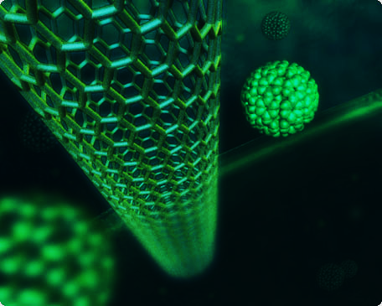
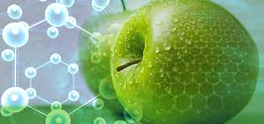
מננו כימיה לננו-טכנולוגיה – יישומים בתעשיית המזון והתרופות
כתב: פרופ' בעז מזרחי, הנדסת ביו-טכנולוגיה ומזון, הטכניון
המצגת הועברה במסגרת הקורס "חומרים מתקדמים בביוטכנולוגיה ומזון"
עריכה והתאמה: רנא עבדאללה
בהנחיית ד"ר אורית הרשקוביץ ופרופ. יהודית דורי
הפקולטה לחינוך למדע וטכנולוגיה, הטכניון

Slide 2
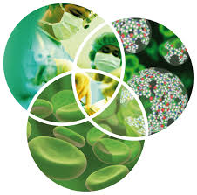
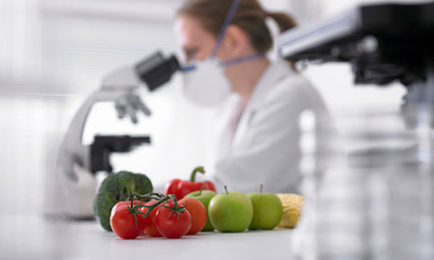
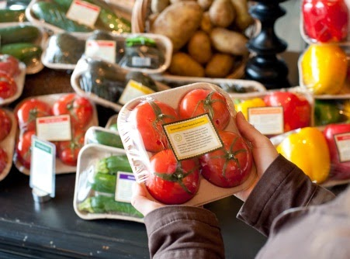
תכנים
ננו טכנולוגיה בתרופות עמ' 6
ננו-טכנולוגיה במזון עמ' 11
ננו טכנולוגיה באריזות מזון עמ' 24
ננו טכנולוגיה להתאמה אישית עמ' 37

Slide 3
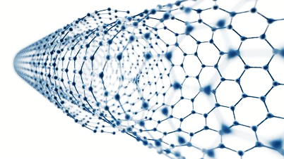
Nanotechnology spans many Areas
סיכום כללי לכתבה בפעילות 1
מידע טכנולוגי
רובוטיקה
ביו-טכנולוגיה
הובלה
חומרים מתקדמים וטקסטיל
NANOTECHNOLOGY
NANOTECHNOLOGY
NANOTECHNOLOGY
NANOTECHNOLOGY
NANOTECHNOLOGY
NANOTECHNOLOGY
NANOTECHNOLOGY
NANOTECHNOLOGY
NANOTECHNOLOGY
NANOTECHNOLOGY
NANOTECHNOLOGY
NANOTECHNOLOGY
NANOTECHNOLOGY
ננו-טכנולוגיה
ביטחון
אנרגיה וסביבה
מזון וחקלאות
רפואה ובריאות
תעשייה אווירית

Slide 4
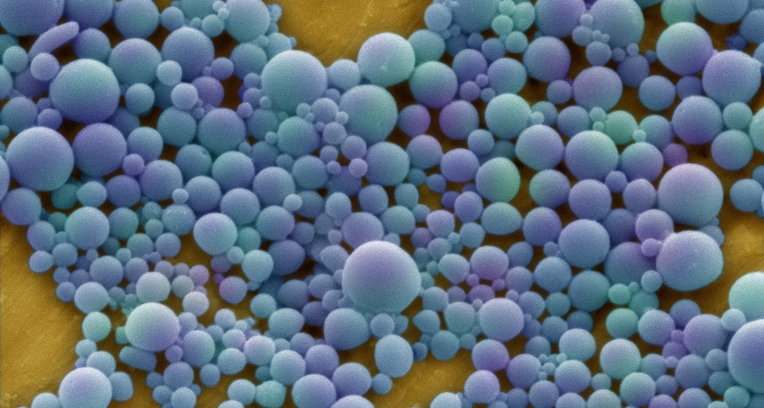
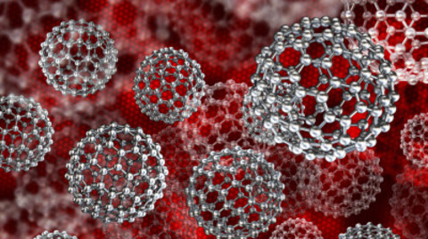
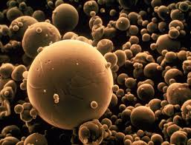
ננו חלקיקים
ננו חלקיקים הם חלקיקים בגודל ננו-מטר (10⁻⁹m ), הנמצאים בתערובת כמעט הומוגנית של חלקיקים זעירים של חומר אחד, המפוזרים בחומר אחר, שחלקיקיו מקיפים את חלקיקי החומר הראשון (מערכת קולואידית).
מורכבים מפולימרים סינטטיים או סינטטיים למחצה.
חלקיקים ננומטרים מוגדרים כחלקיקים באמולסיה (תחליב) או כמוצקים בגודל בין 10-100 ננומטר.

Slide 5
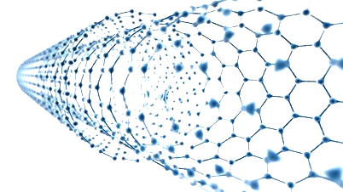
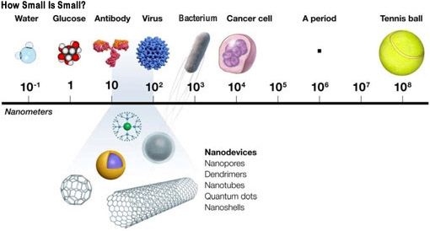
ננו חלקיק כמה קטן הוא קטן?
כדור טניס
מים
גלוקוז
נוֹגְדָן
וירוס
בקטריה
תא סרטני
ננומטרים
ננו-נקבוביות
דנדרימרים
צורות של חלקיקים ננו מטריים:
ננו-צינורית פחמן
נקודות קוונטית
ננו-קליפות

Slide 6
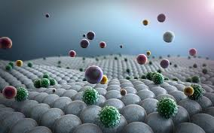
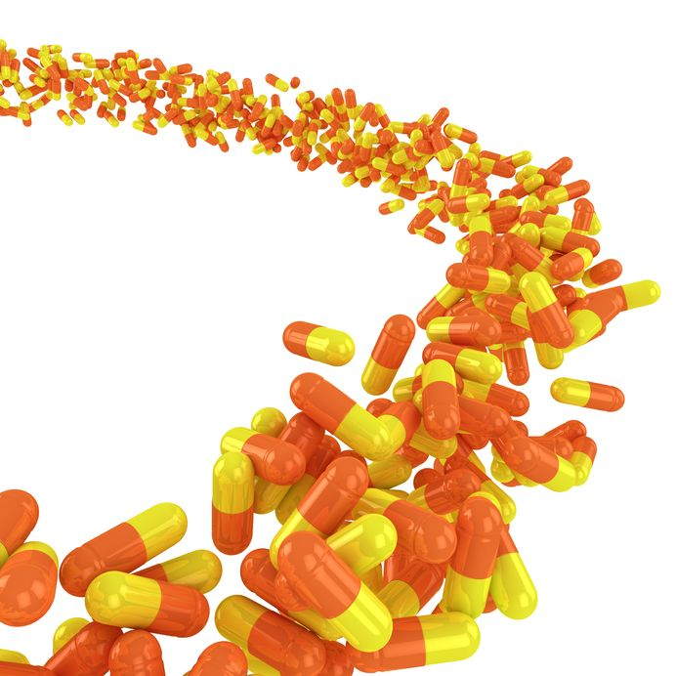
ננו טכנולוגיה בתרופות

Slide 7
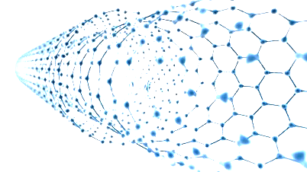
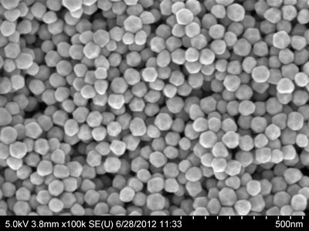
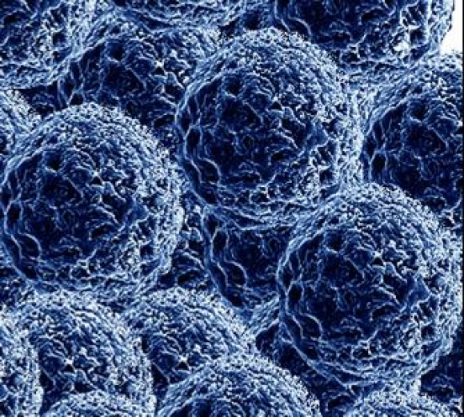
יתרונות ננו טכנולוגיה בתעשיית התרופות
תרופה יכולה להיות מומסת או מחוברת לרשת ננו חלקיקם. היתרון העיקרי של ננו-חלקיקים הוא שאין צורך להמיס אותם כדי להכניסם לגוף, וניתן להחדירם ישירות לזרם הדם.
ניתן לשלוט בגודלם ובצורות שלהם כדי להתאימם לשחרור התרופה. שטח הפנים של החלקיקים גדול מאוד, ולכן כמות התרופה המשתחררת היא עצומה, כי היא אינה חייבת להיות מומסת.

Slide 8
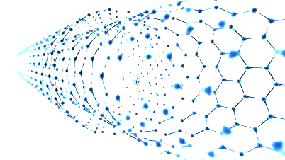
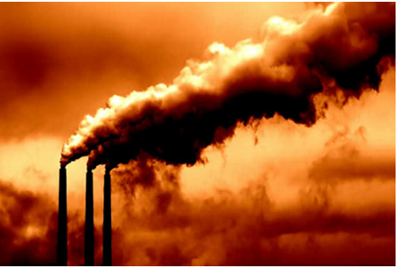
רעילות של ננו-חלקיקים בתרופות
חומרים בלתי רעילים הופכים להיות רעילים כאשר מקטינים אותם, משום שננו חלקיקים בעלי פני שטח עצומים, לכן באותם ריכוזם פעילותם גבוהה יותר ומשפיעה מאוד.
משתמשים בננו חלקיקים להתאמת תרופה לבן אדם – אך קיים שוני בין אנשים וגם עבור אותו אדם בין תקופות, ולכן קיים סיכוי לרעילות.
אין צורך להמיס אותם בשל גודלם הקטן, חומר במצב היסודי שלו הרבה יותר רעיל מחומר מומס.
בתעשייה, חלקיקי עשן מכילים ננו-חלקיקים בעלי שכבת לחות (בגלל חום ותהליכים), ולכן הם מאוד פעילים ועשויים להיות רעילים.

Slide 9
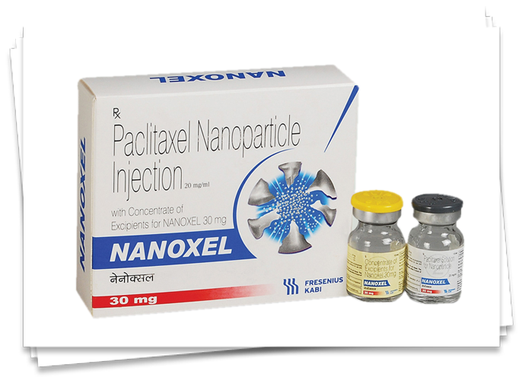
תרופה מיוצרת בהודו
מורכבת מננו חלקיקים שניתנת להזרקה ישירה לאדם ללא צורך בהעמסתה או בהמסתה

Slide 10
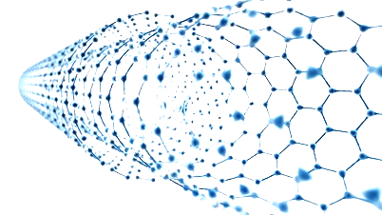
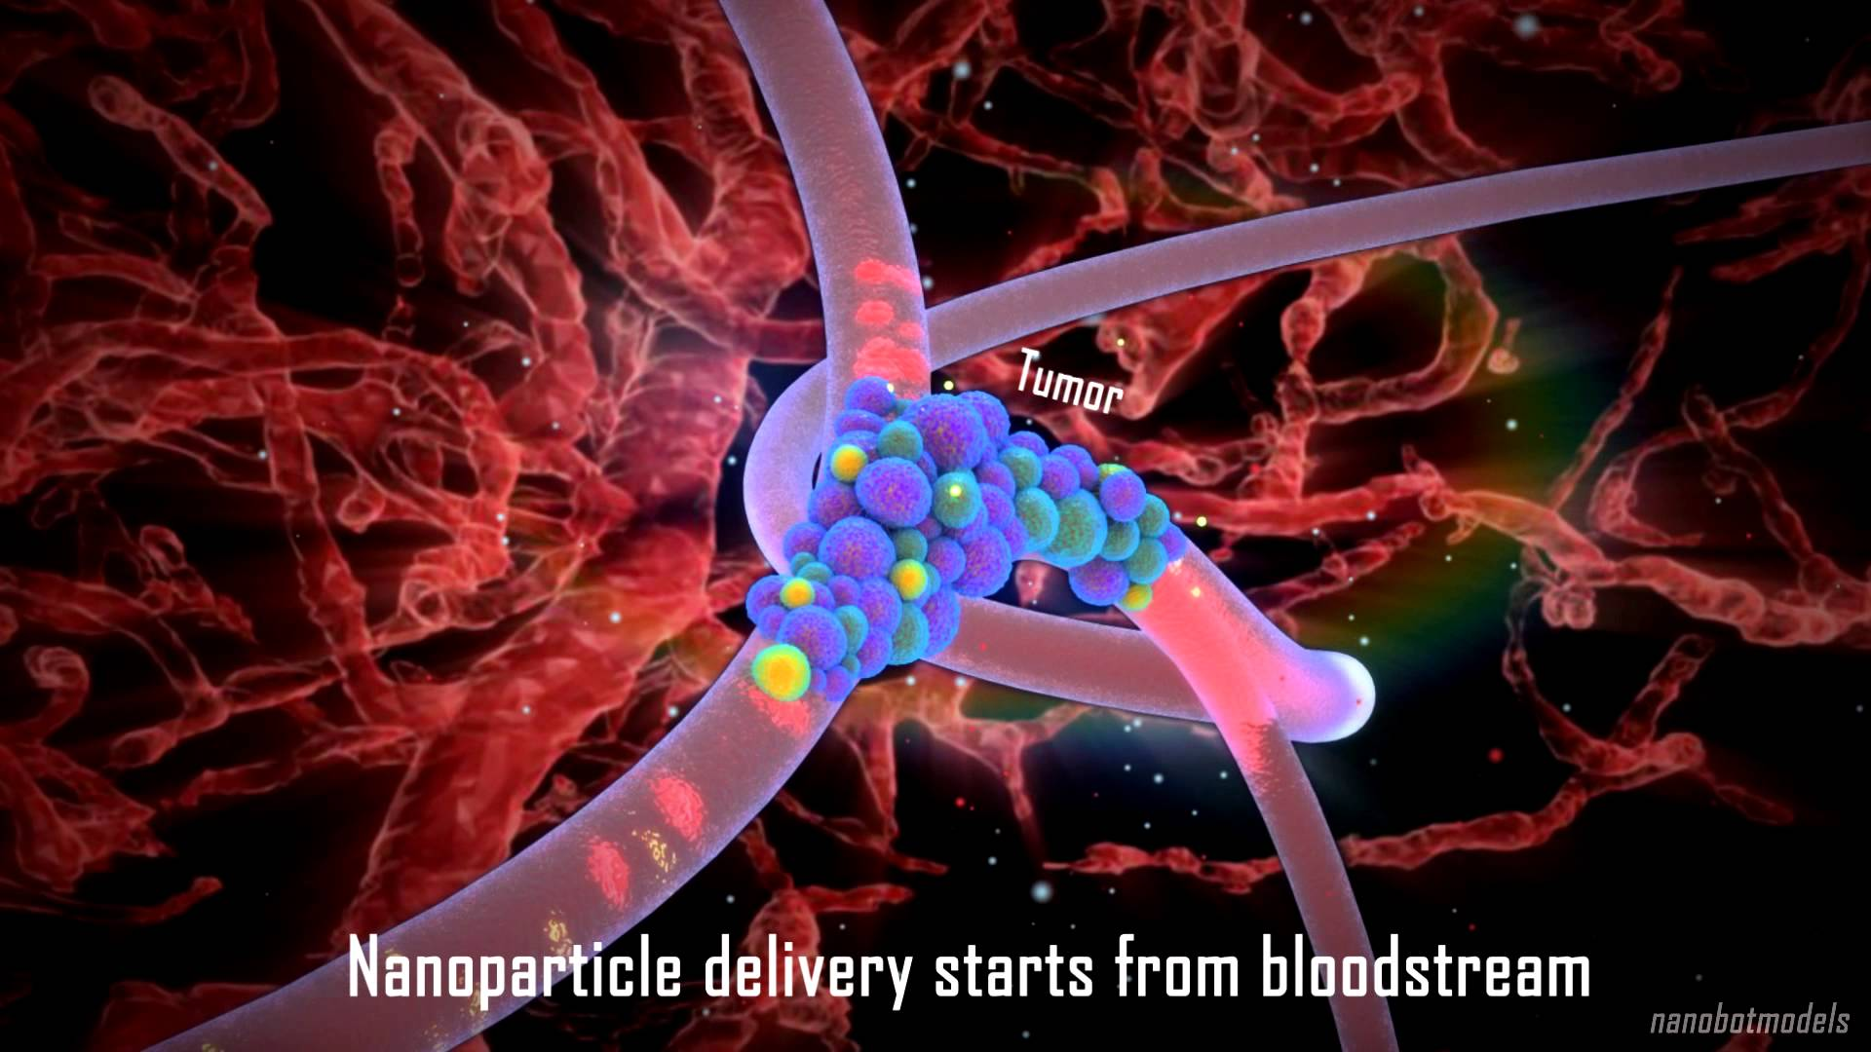
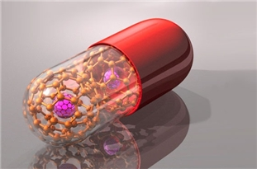
סיכום
לננו חלקיקים יש פוטנציאל בהעלאת הפעילות והימנעות מהמסה. לא נספגים טוב ולֹא יַצִיבים ביולוגית כחומר פעיל בתרופות
מבחינת ה FDA (מנהל המזון והתרופות האמריקאי) התרופה היא אחרת כשהיא בצורת ננו-חלקיקים לכן יש צורך בהוראות בטיחות שונות והערכה מחדש של הרשויות לתרופה כשהיא ניתנת בצורת ננו
אין הגבלה, כמעט כל סוגי התרופות ניתנות להמרה לננו-חלקיקים ע"י עטיפת החלקיקים בקליפה הידרופילית שמונעת זיהוי ע"י מערכת החיסון דבר המאריך את זמן המחזור שלהם
כדי לייעל את מערכת הובלת התרופות, עדיין נדרש הבנה טובה יותר של מנגנונים ביולוגים שונים בין אורגניזמים והנדסת החלקיקים. לכן נדרשת התקדמות במחקר נוספת כדי להפוך את הרעיון של טכנולוגית הננו חלקיקים ליישומית ומעשית.

Slide 11
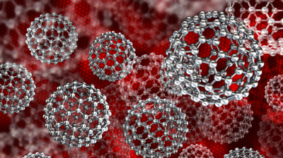
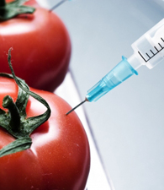
ננו-טכנולוגיה במדעי המזון

Slide 12
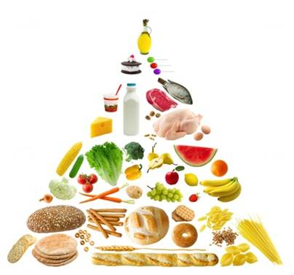
Nano Food
ננו-מזון
מזון נחשב לננו מזון כאשר מטמיעים שיטות ננוטכנולוגיה משלב הגידול בשדה ועד לשלב האריזה.
זה לא אומר אוטומטית שמשנים את המזון או מיצרים אותו על ידי ננו מכונות.
http://www.nutritioninformation.us/nutrition.htm

Slide 13
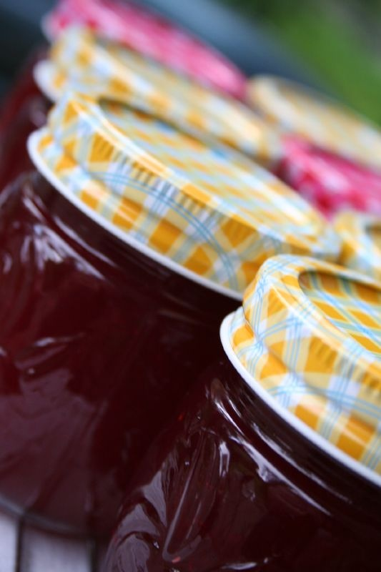
גיבוש מחדש של פחמימות ברמת הננו
לריבה סגורה בקופסא ישנם חיי מדף ארוכים מאוד.
בשלב האריזה מרתיחים את הריבות ומתיכים את כל הסוכרים לפני הסגירה, כך שמתקבלת סטריליזציה, ובקירור מתקבלת הגבישיות הרצויה, שניתן לשלוט בה על ידי מהירות הקירור.
לננו-גבישי סוכר ישנה יכולת טובה מאוד להתגבש.
http://selmaala.blogspot.com/2010/12/jams-n-jellies.html

Slide 14
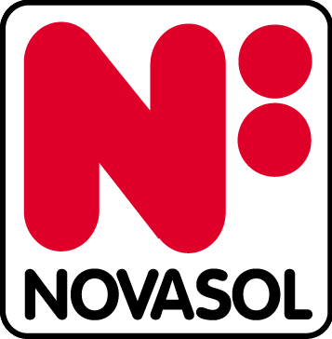
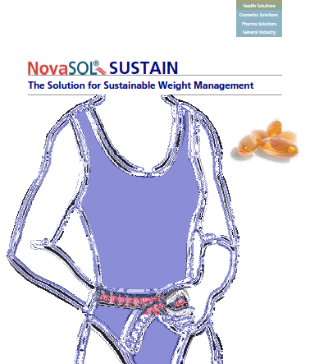
תכשיר לדיאטה NavaSol – מכיל שני שמנים: α-lipolic acid שמוריד את התיאבון, וקו-אנזים Q10 שמשפר מטבוליזם.
לשניהם יש טעם לא רצוי, ולכן כלאו אותם במיצלות של קופולימר סינטטי אמפיפילי (מולקולה שהיא הידרופילית וגם הידרופובית) .
לכדורים אין טעם או נראות של שמן, בזכות הגודל הקטן הם חודרים מהקיבה לכלי הדם.
NovaSol® Sustain

Slide 15
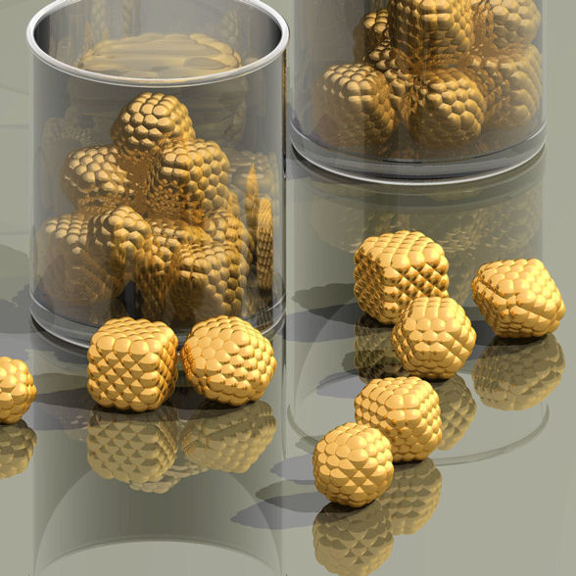
העשרת מזונות
חלקיקים מפותחים בכדי לספק ויטמינים או חומרים מזינים אחרים במוצרי מזון ומשקאות מבלי להשפיע על הטעם או המראה
http://southwerk.wordpress.com/2010/11/11/gold-nanoparticles/

Slide 16
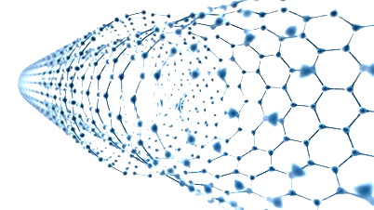
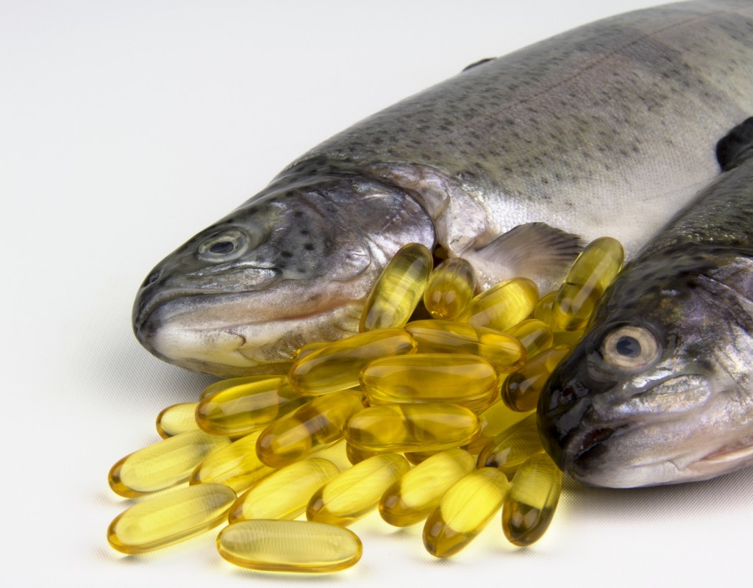
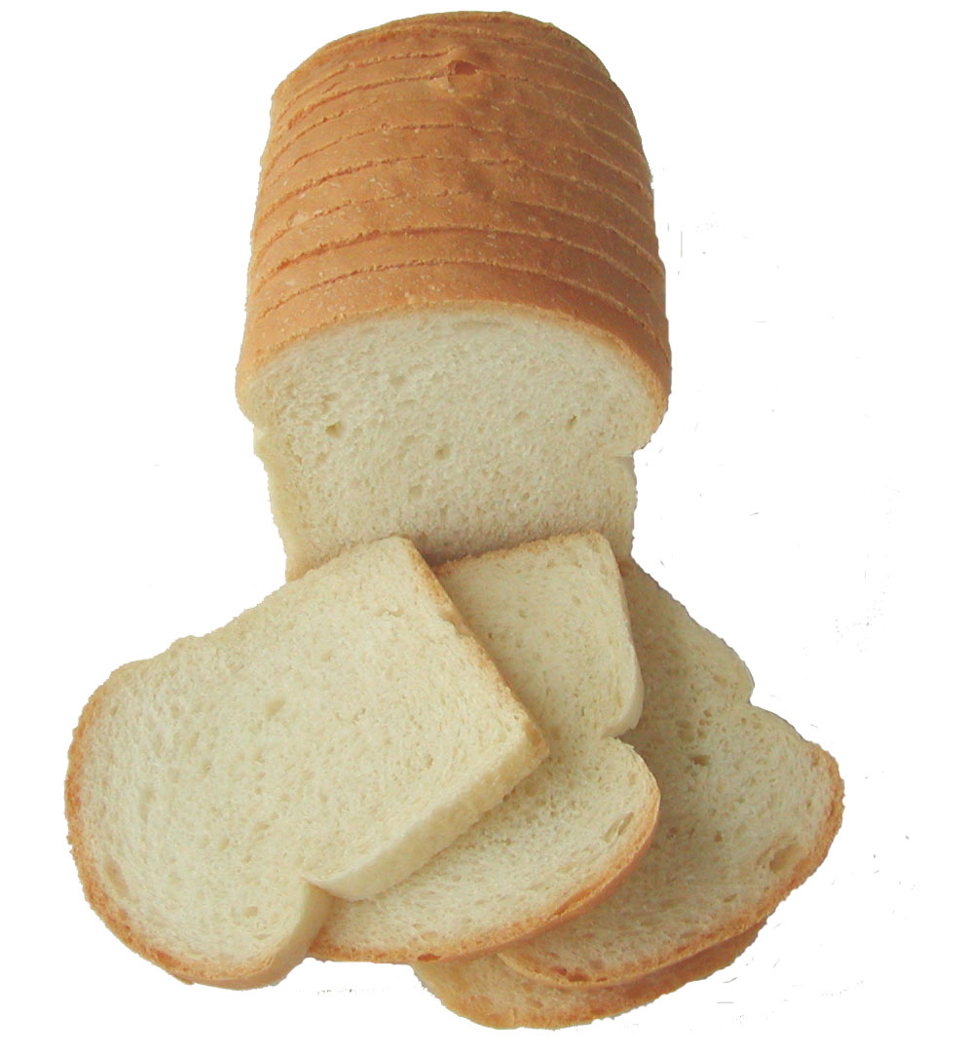
לחם
בעבר נאפה מקמח, מים, שמן וסוכר
היום ישנם לחמים המכילים אומגה 3 שמגיע מדגים
למה צריך ננו טכנולוגיה להעשרת מזונות?
http://starbakers.in/products-page/bread/
Notes:
בעבר הדבר לא היה אפשרי ללא שינוי טעם הלחם

Slide 17

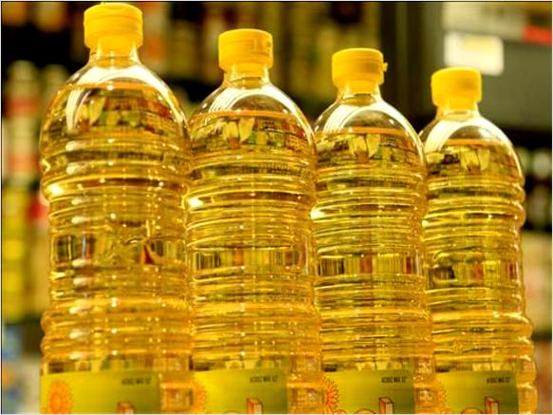
עיבוד מזון
לשיפור הזמינות הביולוגית
ננו קפסולות המשפרות זמינות ביולוגית של תוספי מזון במוצרים כגון שמן בישול
ננו-חלקיקים בשמן – יאפשרו להכיל נוגדי חמצון
למה צריך ננו טכנולוגיה להעשרת מזונות?
http://www.domesticsale.com/Classifieds/480036.html

Slide 18
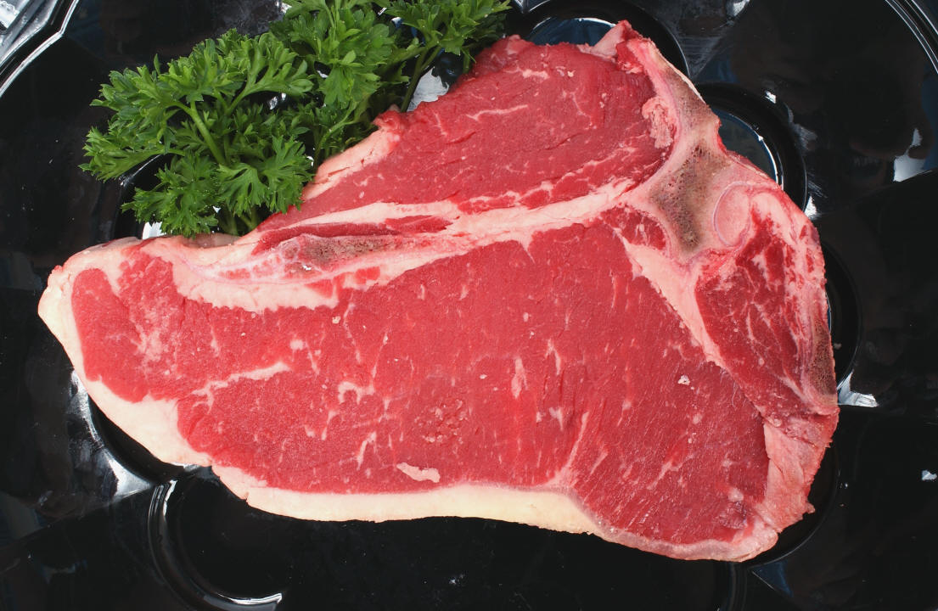
Gelation agents
ג'לים – חומרים כמו nano-tubes שגורמים לג'לציה עשויים לאפשר קיבוע של סטרואידים מצמחים, שיוכלו להחליף את הכולסטרול מהבשר
http://bbq.about.com/od/steaks/ss/aa110108a.htm

Slide 19
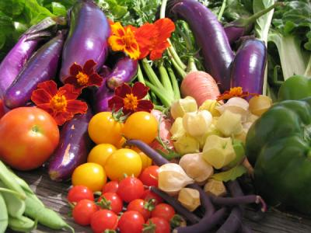
הסרת כימיקלים
ננו-חלקיקים שנגישים סלקטיבית ומסירים כימיקליים או פתוגניים ממזון
או ננו-אמולסיות שמאפשרות זמינות גבוהה יותר של נוטריינטים
http://www.weightlosspatchesreview.com/slimming-patches-guides/best-vegetables-for-weight-loss

Slide 20
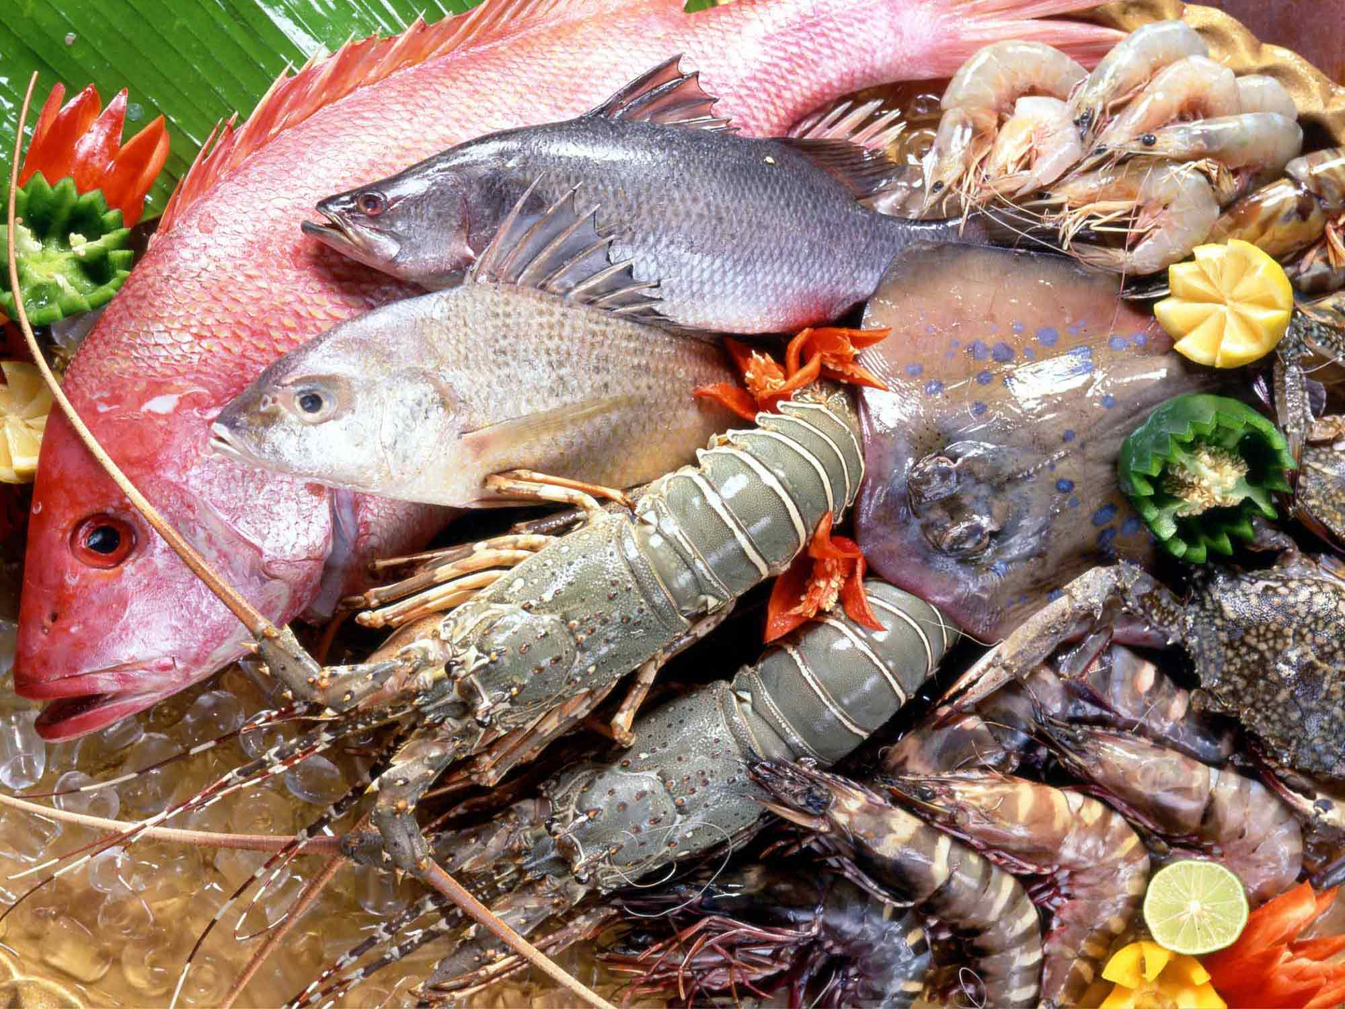
ננו-בועות של אוזון עם שילוב של מיקרו-בועות של אוזון או חמצן המשמשים לניקוי פירות ים ולהענקת ברק למשך ימים ספורים
http://www.scallywagsresort.com/scallywags_bar_grill.html

Slide 21
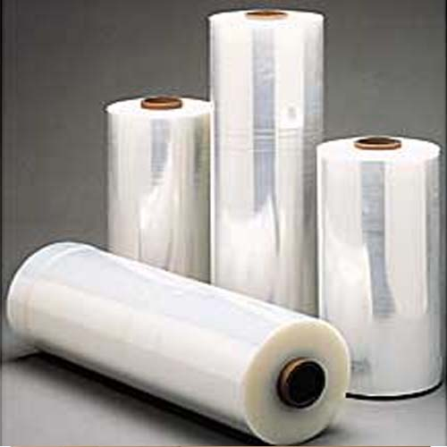
ניילון נצמד מורכב ממאות שכבות בודדות בעובי ננומטרים ספורים
http://www.alibaba.com/product-gs/380237621/Plastic_wrap.html

Slide 22
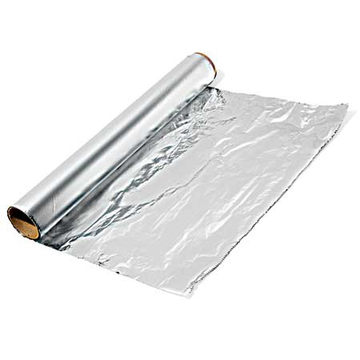
ננו חלקיקי סיליקה
נייר אלומיניום – חזק ודק יותר באמצעו ננו-חלקיקי סיליקה יותר נוח לשימוש
http://touchtresbien.com/tag/aluminum-foil/

Slide 23
חברות מזון המשלבות ננוטכנולוגיה
H.J. Heinz
Nestle
Hershey
Unilever
Campina
General Mills
Friesland Food
Grolsch
Kraft Foods
Cargill
Pepsi-Cola Company
ConAgra Foods

Slide 24
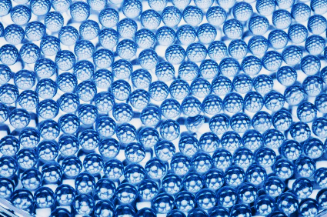
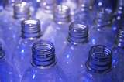
ננו טכנולוגיה באריזות מזון
חומרים ננו מטריים מרכיבים גם את אריזות המזון
שיפור בקבוקי פלסטיק כך התכלת תשמר טרייה ואיכותית יותר
כיום, הצליחו להקטין את עובי הבקבוקים תוך שמירה על תכלת טרייה (בקבוקי קולה הם ברבע מהעובי שהיו בשנות ה-60)
כדי למנוע בריחת גזים מחדירים ננו-חלקיקי מתכת לאריזה, שגורמים לצפיפותה
http://www.sustainabilityninja.com/recycling-sustainability/water-bottles-pure-water-and-pure-evil-66819/

Slide 25
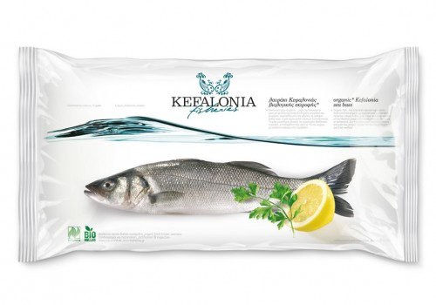
חשיבות הננו באריזות מזון
אריזה ששומרת על איכות, בטחות, טריות, טעם ונראות
הארכת חיי מדף
סנסורים "חיישנים" עבור זיהומים.
שיפור טעמים ומרקמים של מאכלים
העשרת מזון בוויטמינים ותוספים תזונתיים נוספים.

Slide 26
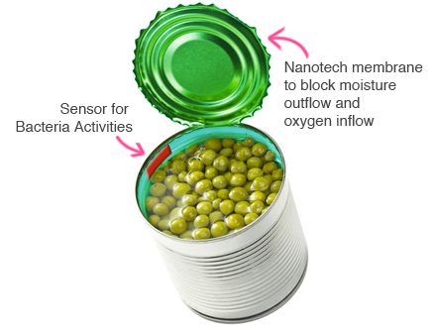
אריזה ששומרת על הטריות על ידי כך שלא מאפשרת כניסת חמצן ויציאת לחות
קופסאות שימורים שמכילות ביו-סנסור שרגישותו גבוהה מאוד והוא יכול להתריע על חיידקים במזון או מזהמים כימיים, עוד לפני שהקופסא מתנפחת. בנוסף, ישנו פילם על המכסה שמונע כניסת חמצן.
omninano.org/nano/

Slide 27
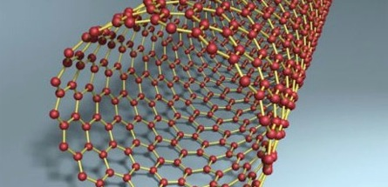
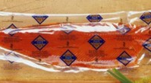
ננו צינורית פחמן: פטנטים לשיפור צבע של בשר באריזה
האוכל של הסלמון והפלמינגו מכיל פיגמנטים - בטבע פלמינגו אוכל שרימפסים שמקנים לו את הצבע.
ההאכלה מתבצעת באמצעות ננו צינורית פחמן(carbon-nano-tubes), לשליטה בצבע הדג.

Slide 28
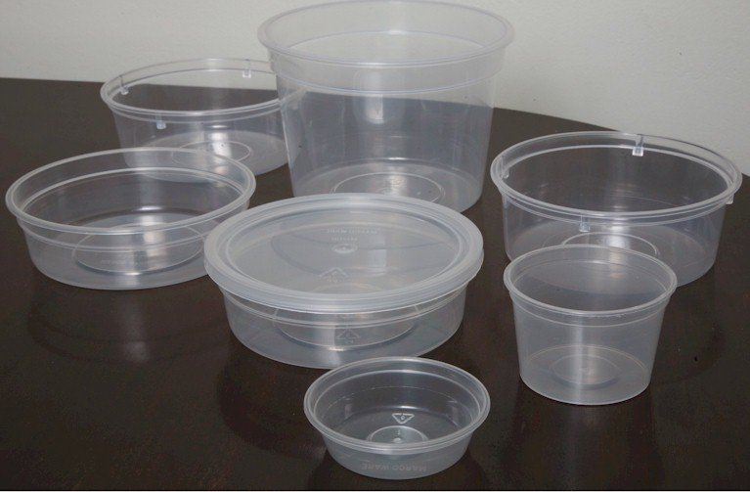
ננו חלקיקי כסף
קופסאות פלסטיק למזון כמו טאפרוור מיוצרים עם פלסטיק מועשר בחלקיקי כסף
חלקיקי כסף משמשים כחומר אנטי-בקטריאלי
חלקיקי כסף מפחיתים סיכונים בריאותיים מחיידקים מזיקים
http://www.trippauctionservices.com/listings/details/index.cfm?itemnum=775198149

Slide 29

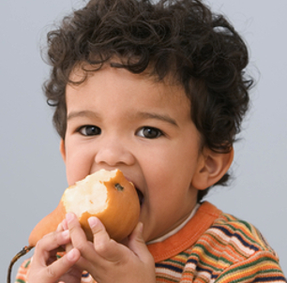
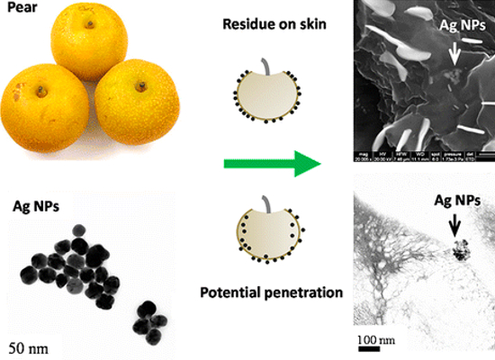
חלקיקי כסף קיימים גם בחומרים להדברה ולריסוס של פירות
חלקיקי הכסף מעניקים ברק לפרי ומגדילים חיי מדף
השאלה האם זה רצוי?!!
Ecowatch, 2013
Notes:
חומרי הדברה רעילים שמגדלים את חי המדף

Slide 30
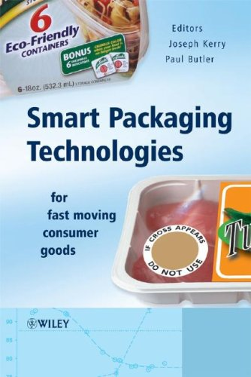
אריזות חכמות בשלבי הפיתוח, מטרתן לזהות קלקול מזון
ברגע של זיהוי קלקול, האריזה משחררת חומר אנטי בקטריאלי ובכך מגדלים את חיי המדף (מזון נשמר לתקופה ארוכה יותר)
הפטנט: מדביקה פולימרית הספוגה בשמן נדיף שהוא אנטי בקטריאלי ויכול לשמר מזון
מדביקה שעליה ביו-סנסור (חיישן) המשנה את צבעו בעת קלקול המזון
המטרה לפיתוח הוא הבעייתיות עם תאריכי התפוגה המודפסים על האריזות, כך שהם לא רלוונטיים בתנאי אחסון לא מתאמים
http://www.chipsbooks.com/smartpac.htm

Slide 31
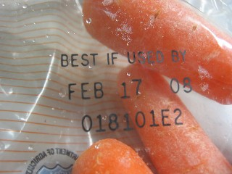
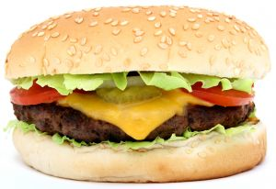
הדפסת תאריך תפוגה – על גבי המזון, באמצעות ננו-חלקיקי עמילן
עמילן דביק השומר תוויות וגרפיקה מודפסים על גבי המזון עצמו
מה היתרון ביישום זה?
http://www.365waysprogram.com/2010/12/preschool-activities-13-ways-to-have-fun-with-cardboard/

Slide 32

הגדלת חי מדף
בעזרת הננו טכנולוגיה נתן להגדיל חיי מדף של מזון ע"י על ידי מעטפת בלתי נראית הניתנת לאכילה
ננו מעטפת שמונעת חילוף גזים ולחות עם הסביבה
http://www.chipsbooks.com/smartpac.htm

Slide 33

הוספת נוגדנים לננו חלקיקים פלורסנטיים לזיהוי כימיקלים או פתוגניים שמקורם במזון
ננו-סנסורים – ניתן לייצר אותם בצורה ביו-מתכלה, לצורך זיהוי פתוגניים, טמפרטורה, לחות וזמן
http://science.csustan.edu/confocal/Images/Chuck/fitc.htm
Notes:
פתוגניות היא מכלול המנגנונים והשיטות באמצעותם אורגניזמים כגון חיידקים ופטריות ומחוללי מחלות אחרים כמו נגיפים או חלבוני פריון גורמים לתופעות המחלה ומתמודדים עם מערכות ההגנה של הגוף.

Slide 34






מוצרים של אריזות או מזון שבהם יש שימוש בננו טכנולוגיה

Slide 35

הארכת חיי מדף
ניתן לייצר מחומר ננו-חלקיקים שמאריכים חיי מדף של פירות טבעיים ע"י יצירת מחסום שמונע קלקול וספיגת חמצן
ישנם פירות שמשחררים גזים, בעזרת שימוש באריזה שיודעת לווסת את אותם הגזים ניתן למנוע קלקול ע"י חיישנים זעירים אלקטרוכימיים שמזהים אתילן למשל.
http://www.sciencelearn.org.nz/Science-Stories/Microorganisms/Sci-Media/Images/Mouldy-fruit

Slide 36

ננו-מזון ... מחלוקת!!
במזון, לעומת בתעשיית התרופות, אין הגבלה של מינון, ולכן יש להיות זהירים יותר בצריכה
פעילות ברמה האטומית של המזון יכול לגרום לסיכונים
באריזות חכמות המבוססות על ננו-טכנולוגיה, קיים סיכון שננו-חלקיקים יעברו מהאריזה למזון עצמו בשל הניידות שלהם דבר שיכול לגרום לרעילות
ביו סנסורים לאלרגנים – שיוכלו להתריע על אלרגנים במזון, במידה שיזהו אדם אלרגי דבר שעלול לפגוע בפרטיות של אנשים

Slide 37

מזון מותאם אישית
קראפט ונסטלה מפתחים מזונות חכמים מותאמים אישית לצרכנים ע"י שינוי צבע, טעם והוספת חומרים מזינים על פי דרישה

Slide 38


המיקרוגל יוכל להוות טריגר לשחרור צבע, טעם, ריכוז וטקסטורה לפי בחירת והעדפה אישית
מזונות חכמים יכולים לחוש כאשר האדם הוא אלרגי למרכיבים מסוימים של מזון ולתת התראה
http://www.vivax.com/default.aspx?tabid=804&newsType=ArticleView&articleId=5138

Slide 39

עוגיות בריאות – בקרוב!!
ננו-חלקיקים במזונות ג'אנק
יאפשרו להם להפחית את כמות השומנים והסוכרים הנספגים על ידי הגוף
http://crossroadsofamerica.blogspot.com/2011/01/chocolate-chip-and-pecan-cookies.html

Slide 40

בעזרת ננוטכנולוגיה יאפשרו למזון מהיר כמו גלידה ושוקולד להכיל ננו-חלקיקים שמפחתים את כמות השומנים והסוכרים הנספגים על ידי הגוף
http://barefootandbaking.blogspot.com/2010/07/fresh-strawberry-ice-cream.html

Slide 41

אריזה חכמה עשויה לשחרר מנות של נוטריינטים עבור אנשים עם צרכים דיאטטיים מיוחדים
למשל מולקולות סידן עבור חולי אוסטאופורוזיס - מחלת שלד סיסטמית המאופיינת בירידה בחוזק עצם ובסיכון מוגבר לשברים
http://altmed.creighton.edu/hypertension/Nutritional%20Supplementation.htm

Slide 42


סיכום
ננוטכנולוגיה הינו תחום חדשני ביותר
עדיין חוקרים מידת היעילות בשילוב ננו-חלקיקים בחלק מהמזונות ומהתרופות
יישום טכנולוגיות אלה עדיין מוגבל
קיימים יתרונות וחסרונות לשימוש בבנו טכנולוגיה במזונות ובתרופות

